Slide 1
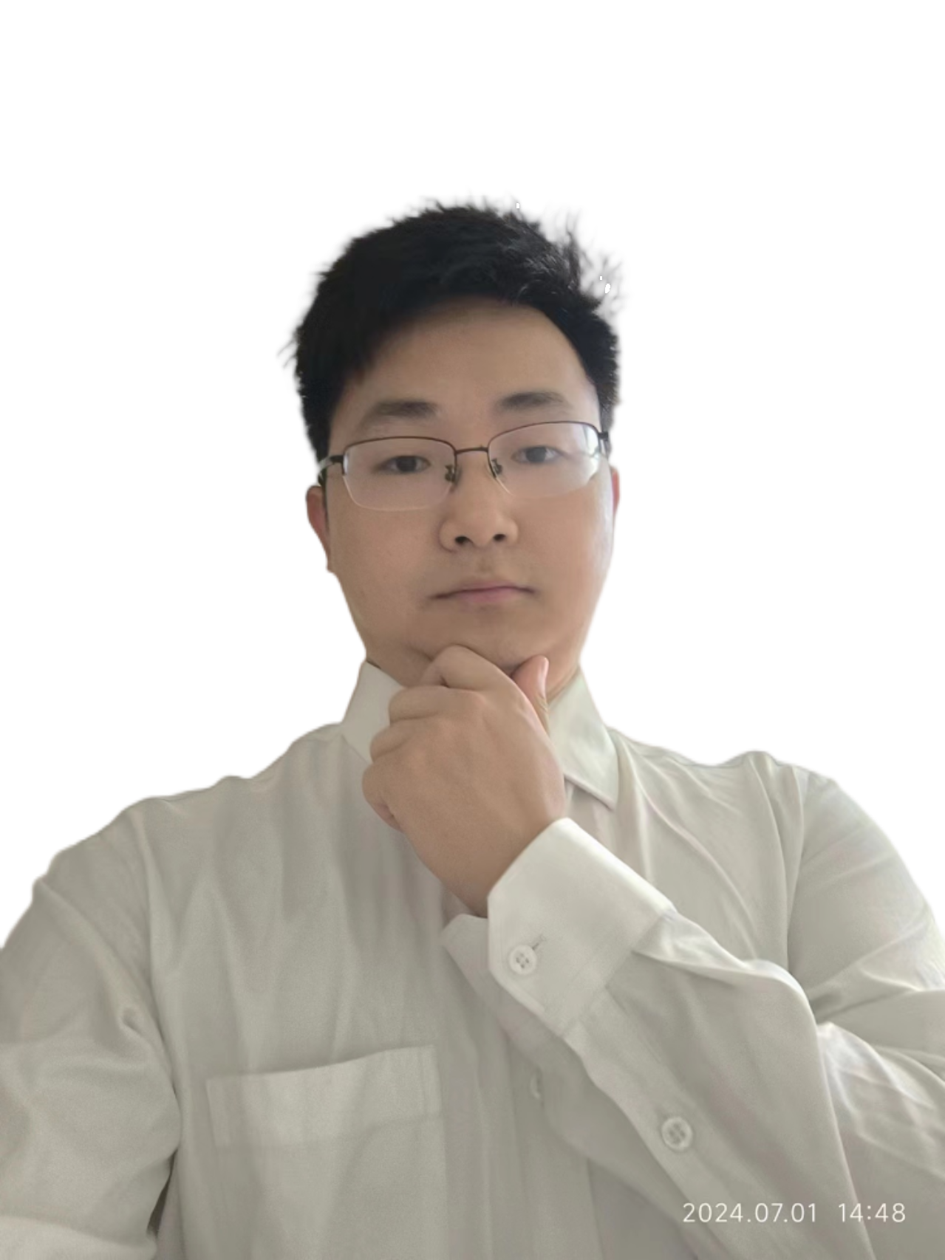
自我介绍
外号：小胖老师
年龄：像是25，实际22

Slide 2
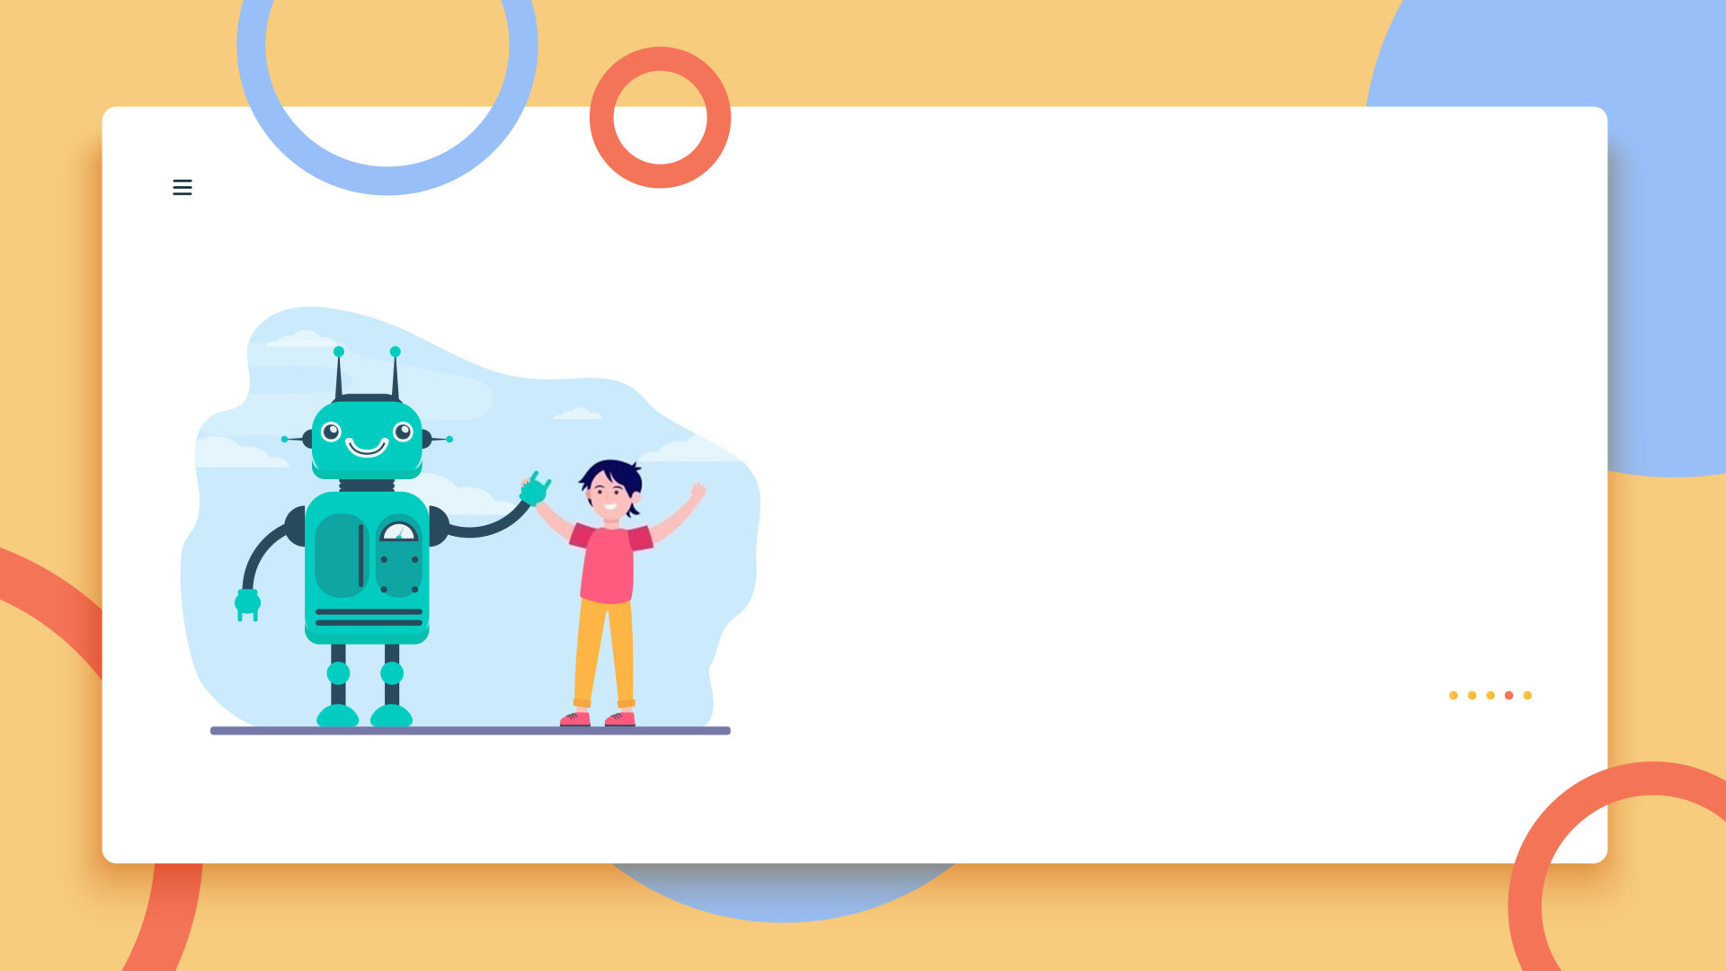
人工智能
——机器人控制
时间只不过是考验
种在心中信念丝毫未减
坚持住 就会拥有属于你的蓝图
制作人：程扬名

Slide 3
什么是机器人控制呢？
机器人控制是指利用计算机系统或其他电子设备来操纵机器人的动作和任务执行的过程。
它是机器人技术中的一个关键组成部分，涉及到硬件、软件和算法的综合运用。机器人控制的主要目的是使机器人能够准确地执行预定的任务，同时能够对环境变化做出适当的反应。

Slide 4
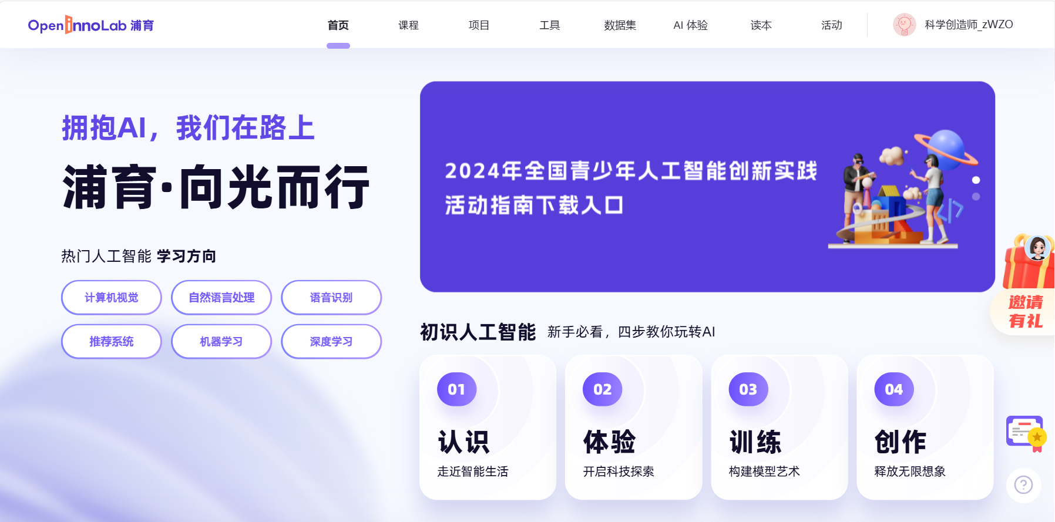
大家登录浦育平台

Slide 5
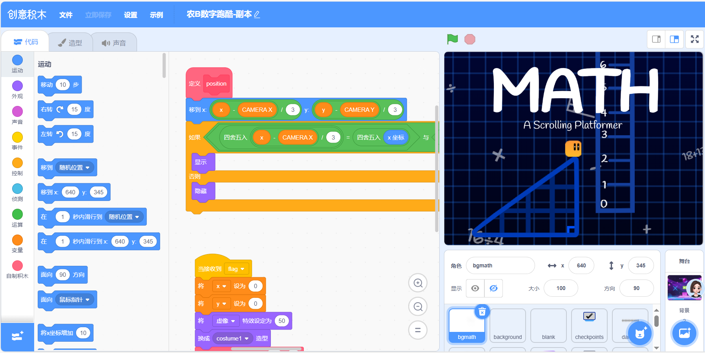
搜索：农B数字跑酷

Slide 6
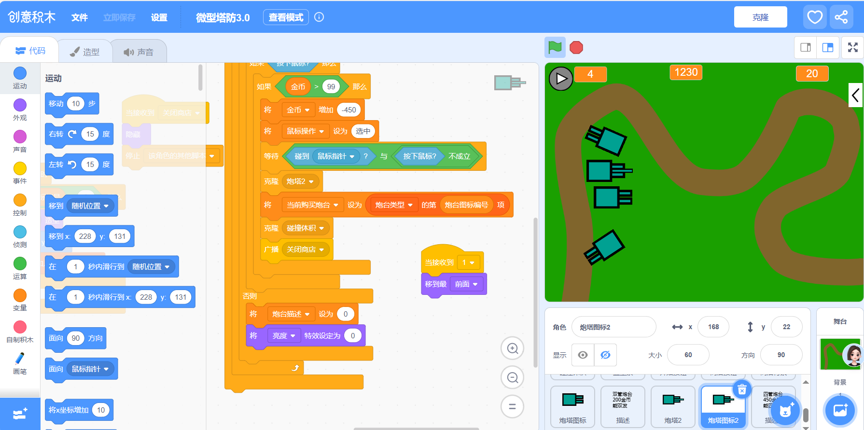
搜索：微型塔防3.0

Slide 7
思考：
机器人控制这项技术可以用在那些地方呢？

Slide 8
谢谢聆听
教育教学模板

